Slide 1
ADLİ BİLİŞİM
24403291002 - SANİYE BİLGİÇ
LİSANSÜSTÜ EĞİTİM EN/SİBER GÜVENLİK ANABİLİM DALI
SES KARŞILAŞTIRILMASI
Program : VoiceID (Python Kütüphanesi)

Slide 2
VoiceID Nedir?
VoiceID, konuşmacı tanıma (speaker recognition) işlemleri için kullanılan bir Python kütüphanesidir. Ses analizi yaparak bir sesin hangi kişiye ait olduğunu belirlemek için kullanılır. Çeşitli makine öğrenimi ve ses işleme tekniklerini kullanarak konuşmacı doğrulama (verification) ve konuşmacı tanıma (identification) yapabilir.

Slide 3
VoiceID’nin Kullanım Alanları
Güvenlik ve Kimlik Doğrulama: Telefon bankacılığı, biyometrik kimlik doğrulama.
Sesli Asistanlar: Kullanıcıları tanıyarak kişiselleştirilmiş hizmet sunma.
Adli Ses Analizi: Suçluların tespitinde ses analizi yapma.
Eğitim ve Dil Öğrenme: Kullanıcıların sesli girdilerini analiz etme.
VoiceID’nin Lisans Türleri ve Ücretleri
VoiceID açık kaynaklı bir Python kütüphanesidir ve ücretsiz olarak kullanılabilir.

Slide 4
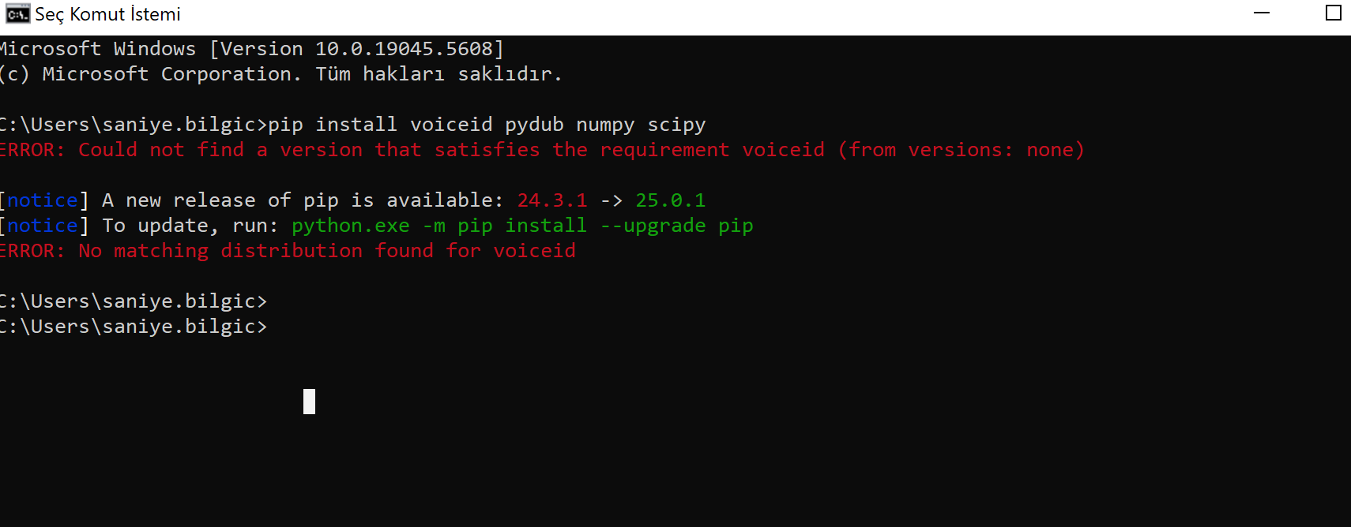
VoiceID kütüphanesi artık güncellenmiyor ve PyPI (Python Package Index) üzerinden doğrudan indirilemiyor. Bunun yerine Google Colab veya Jupyter Notebook ortamında alternatif kütüphanelerle ses karşılaştırması yapabiliriz.
VS Code Üzerinde Python ile Ses Karşılaştırma (Librosa Kullanımı)
Ödev kapsamında, iki ses kaydını analiz ederek aynı kişiye ait olup olmadığını belirleyeceğiz. Bunun için Python ve librosa kütüphanesini kullanacağız.

Slide 5
Gerekli Kütüphaneleri Yükleme
Öncelikle VS Code’un terminalinde aşağıdaki komutu çalıştırarak gerekli kütüphaneleri yükleyelim:
pip install librosa numpy
Ses Kayıtlarını Karşılaştıran Python Kodu
İki ses kaydının MFCC (Mel-Frequency Cepstral Coefficients) özelliklerini çıkarır ve benzerlik skorunu hesaplamak için kullanılır.
MFCC (Mel-Frequency Cepstral Coefficients) Nedir?
MFCC, ses sinyalinin özelliklerini (özellikle insan sesini) çıkartmak için kullanılan yaygın bir tekniktir.
MFCC, ses dalgasının zaman-frekans özelliklerini özetler ve sesin gürültü veya değişken koşullar altında bile daha anlamlı analiz edilmesini sağlar.
MFCC hesaplaması, sesin frekans bileşenlerini Mel ölçeği üzerine uygular, bu da daha doğal ve insan kulağının algıladığı seslerle uyumlu sonuçlar verir.
Kısaca MFCC :
MFCC, insan kulağının sesleri algıladığı gibi bir analiz yapabilmesi için frekans bileşenlerini özel bir ölçeğe (Mel ölçeği) dönüştürerek daha doğal bir ses temsili oluşturur.
MFCC Özellikleri:
13 adet MFCC özelliği çıkarılmıştır.
Bu özellikler sesin frekans özelliklerini ve enerji dağılımlarını özetler.

Slide 6
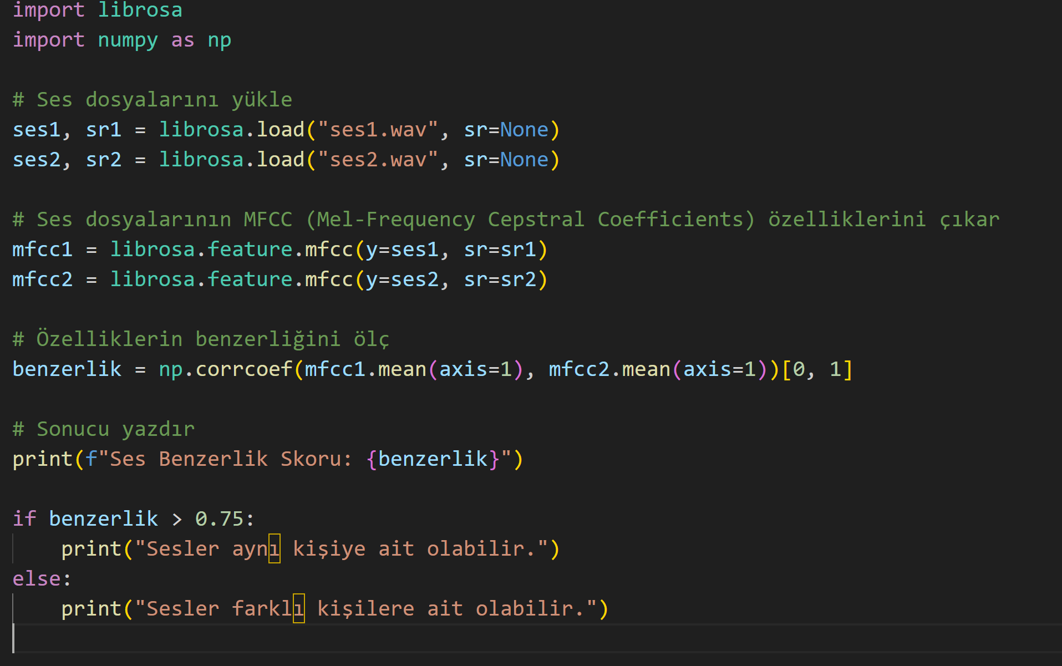
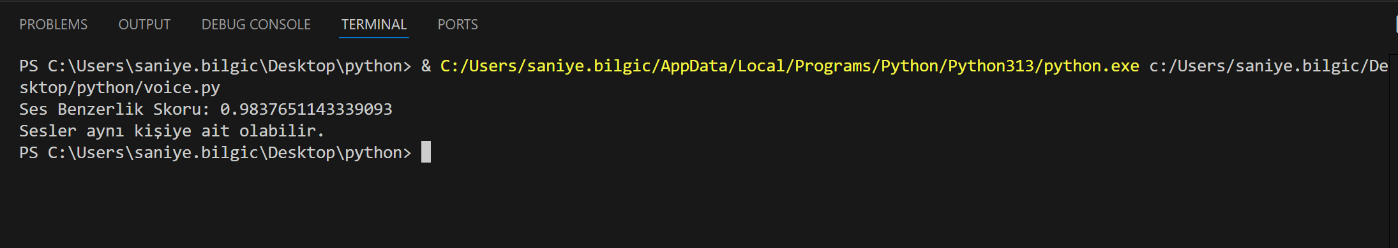

Slide 7
Ses Karşılaştırma: librosa ve Kosinüs Benzerliği Kullanımı
1. Kullanılan Yöntem ve Kütüphaneler
Bu çalışmada, iki ses kaydının aynı kişiye ait olup olmadığını belirlemek için librosa kütüphanesi kullanılarak MFCC (Mel-Frequency Cepstral Coefficients) özellikleri çıkarılmış ve sklearn kütüphanesi ile Kosinüs Benzerliği hesaplanmıştır.
Kullanılan Kütüphaneler :
librosa → Ses dosyalarını işleyerek MFCC özelliklerini çıkarır.
numpy → Sayısal veri işlemleri için kullanılır.
sklearn.metrics.pairwise → Kosinüs benzerliğini hesaplar.
🔹 Kosinüs Benzerliği, iki vektör arasındaki açıyı hesaplayarak benzerliği ölçer. 🔹 Sonuç 1'e yakınsa → Sesler büyük ihtimalle aynı kişiye ait! 🔹 Sonuç 0’a yakınsa → Sesler çok farklı kişilere ait olabilir.

Slide 8
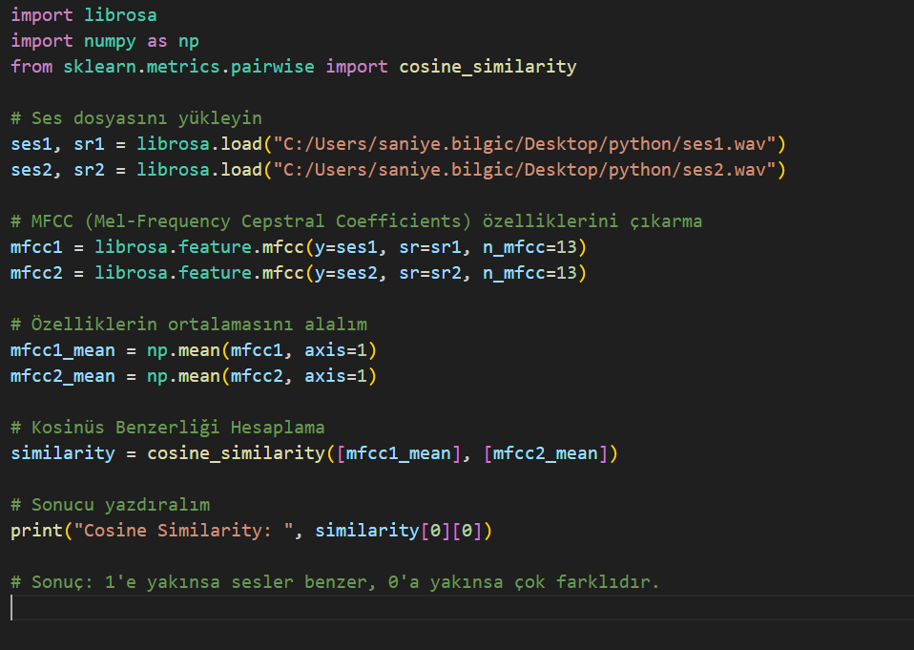

Slide 9
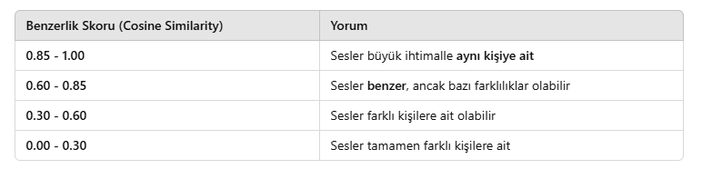
Sonuç ve Yorumlama:
Bu çalışmada, iki farklı ses kaydının aynı kişiye ait olup olmadığını belirlemek için librosa kütüphanesi ile MFCC (Mel-Frequency Cepstral Coefficients) özellikleri çıkarılmış ve sklearn kullanılarak Kosinüs Benzerliği hesaplanmıştır.
Yapılan analiz sonucunda benzerlik skoru elde edilmiştir. Bu skor 1'e ne kadar yakınsa, seslerin aynı kişiye ait olma olasılığı o kadar yüksektir. 0’a yakın skorlar ise seslerin farklı kişilere ait olduğunu gösterir.
Bu yöntem, biyometrik kimlik doğrulama, adli bilişim ve sesli asistanlar gibi birçok alanda güvenilir bir analiz yöntemi olarak kullanılabilir. Ancak, çevresel gürültü, mikrofon kalitesi ve konuşma tarzındaki değişiklikler sonucun doğruluğunu etkileyebilir.
Bu nedenle, daha kesin sonuçlar almak için daha geniş bir veri setiyle model eğitimi yapılabilir veya farklı ses işleme teknikleri (örneğin, deep learning tabanlı yöntemler) entegre edilebilir.

